Slide 1
আজকের পাঠে সবাইকে স্বাগতম

Slide 2
শিক্ষক পরিচিতি
নামঃ মঞ্জু রানী পাল
সহকারী শিক্ষক
৬১ নং গোবরা সরকারি প্রাথমিক বিদ্যালয়
নড়াইল সদর, নড়াইল।
E-mail : manju050986@ gmail.com

Slide 3
পাঠ পরিচিতি
শ্রেণীঃ দ্বিতীয়
বিষয়ঃ বাংলা
পাঠ শিরোনামঃট্রেন
পাঠ্যাংশঃ পুলের উপর…কেটে যায় বেশ।
সময়ঃ ৪৫ মিনিট ।

Slide 4
শিখনফল:
আজকের এই পাঠ শেষে শিক্ষার্থীরা যা শিখবে
২.১.২ কবিতা শুনে বুঝতে পারবে।
২.২.২ কবিতার বিষয়ে প্রশ্নের উত্তর বলতে পারবে।
২.১.২ পাঠ্যবইয়ের কবিতা আবৃত্তি করতে পারবে।
১.৩.১ যুক্তব্যঞ্জন পড়তে পারবে।
২.৩.২ কবিতা সংশ্লিষ্ট প্রশ্নের উত্তর লিখতে পারবে।

Slide 5
ছোট ছোট প্রশ্নের মাধ্যমে পূর্বজ্ঞান যাচাই ও পাঠ ঘোষণাঃ
ক) ট্রেন কবিতাটি কে লিখেছেন ?
খ) ট্রেন কেমন শব্দ করে চলে ?
গ) মাঠ পেরুলেই কী দেখা যায় ?

Slide 6
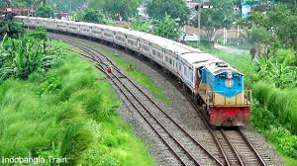
আমাদের আজকের পাঠের বিষয়ঃ
ট্রেন (পুলের উপর- - -কেটে যায় বেশ) শামসুর রাহমান

Slide 7
এসো আমরা আজকের কবিতাংশটুকু উপর একটি ভিডিও দেখিঃ

Slide 8
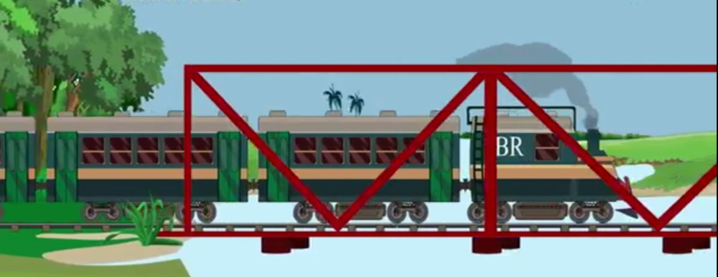
ছবির মাধ্যমে আলোচনাঃ
পুলের ওপর বাজনা বাজে
ঝনঝনা ঝনঝন ।

Slide 9
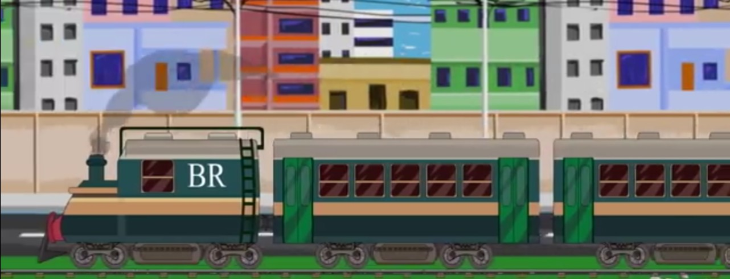
দেশ বিদেশে বেড়ায় ঘুরে
নেইকো ঘোরার শেষ ।

Slide 10
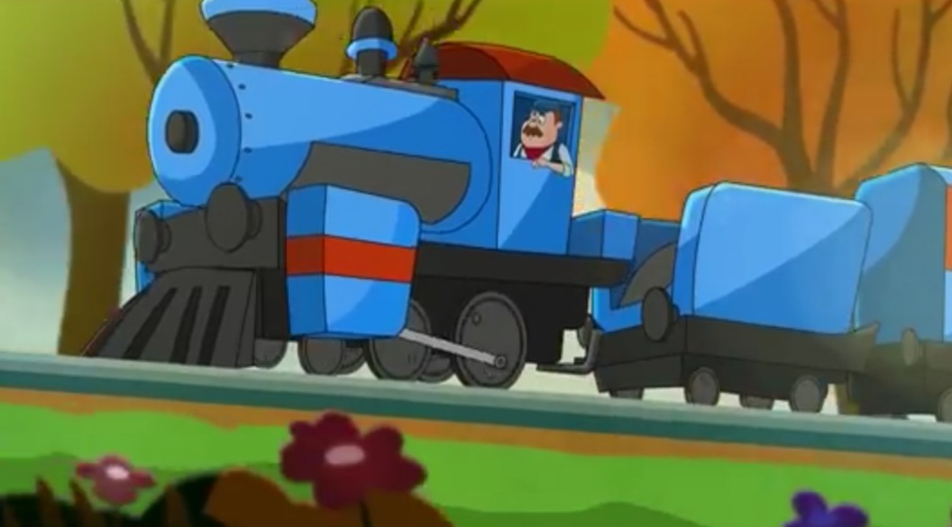
ইচ্ছে হলেই বাজায় বাঁশি ,
দিন কেটে যায় বেশ ।

Slide 11
বাংলা বইয়ের ৪০ পৃষ্ঠা খোলোঃ
পুলের ওপর বাজনা বাজে
ঝনঝনা ঝনঝন ।
দেশ বিদেশে বেড়ায় ঘুরে
নেইকো ঘোরার শেষ ।
ইচ্ছে হলেই বাজায় বাঁশি ,
দিন কেটে যায় বেশ ।

Slide 12
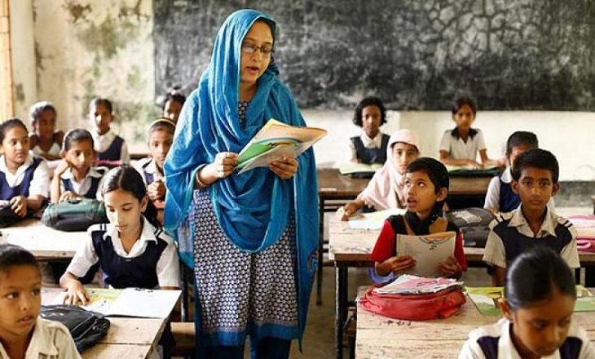
শিক্ষকের পাঠ

Slide 13
শিক্ষকের সাথে শিক্ষার্থীর পাঠঃ

Slide 14
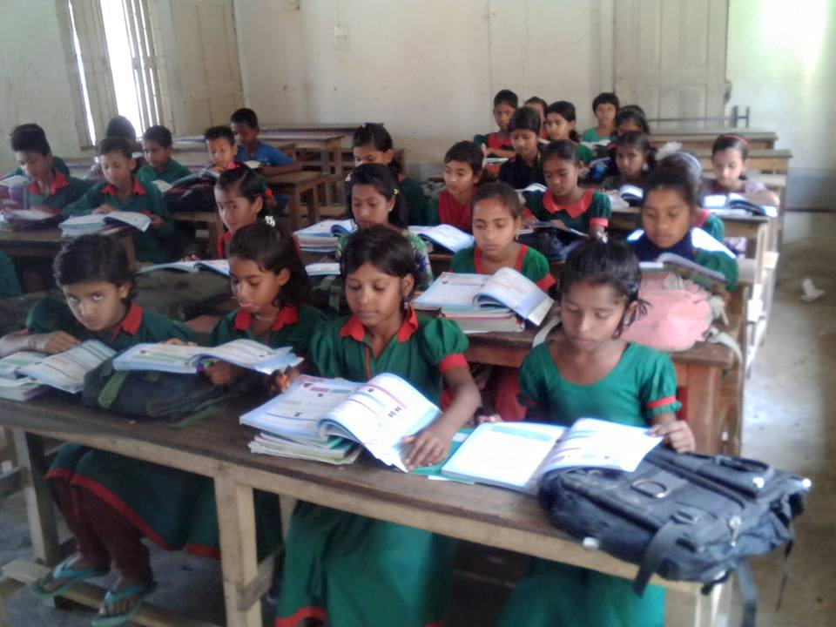
শিক্ষার্থীর সরব পাঠঃ

Slide 15
একক কাজঃ
নিচের শব্দদুইটি পাঠ থেকে খুঁজে বের করি এবং শব্দ দুইটির অর্থ বলিঃ
বাজনা
বাদ্য বাজানোর শব্দ।
বেশ
ভালো

Slide 16
এসো যুক্তবর্ণটি চিনে নিই এবং খাতায় লিখিঃ
চ্ছ
ছ
+
ইচ্ছে
চ
যাচ্ছে

Slide 17
জোড়ায় কাজঃ
ঘরের ভিতরের শব্দগুলো নিয়ে খালি জায়গায় বসিয়ে বাক্য তৈরি করি।
দেশ বিদেশে
বাজনা
ক) ট্রেন --------------------ঘুরে বেড়ায়।
খ) পুলের উপর-----------------বাজে।

Slide 18
শিক্ষার্থীদের তিনটি দলে ভাগ করে নিচের প্রশ্নগুলোর উত্তর খাতায় লিখতে বলবঃ
ক)পুলের উপর ট্রেন কেমন শব্দ করে?
উত্তরঃপুলের উপর ট্রেন ঝনঝনা ঝন শব্দ করে।
খ)ট্রেন কোথায় ঘুরে বেড়ায়?
উত্তরঃট্রেন দেশ বিদেশে ঘুরে বেড়ায়।
গ)ইচ্ছে হলে ট্রেন কী করে?
উত্তরঃ ইচ্ছে হলে ট্রেন বাঁশি বাজায়।

Slide 19
বাড়ির কাজ
ট্রেন সম্পর্কে ৩ টি বাক্য বাড়ি থেকে লিখবে।

Slide 20
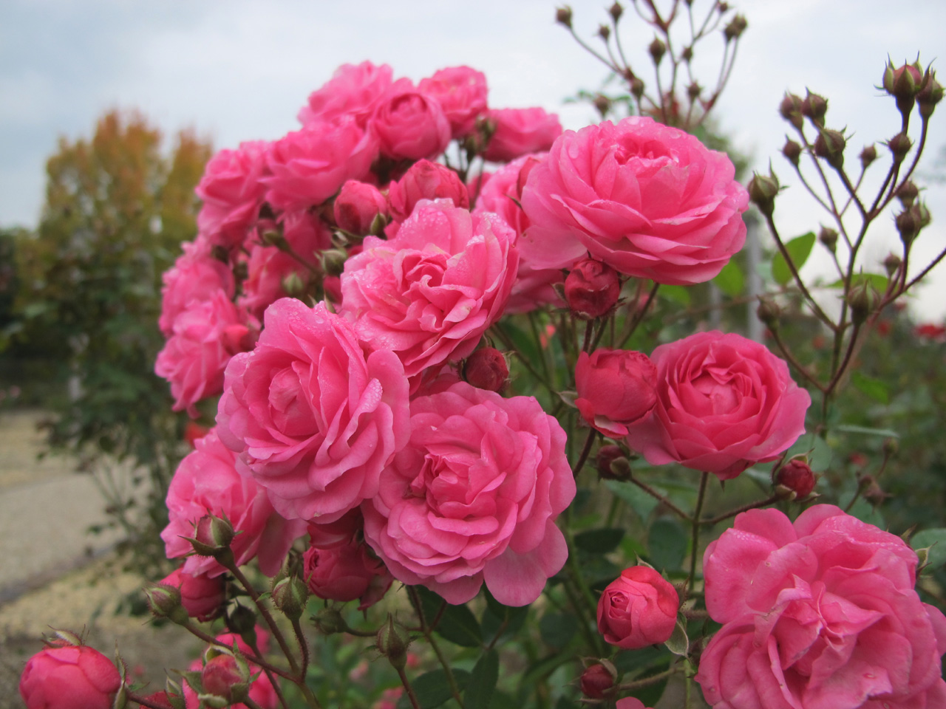
সবাইকে ধন্যবাদ

